Slide 1
쿠키런 킹덤 스토리 보드
제출자 : 오혜승(19121021), 강지연(19120068)

Slide 2
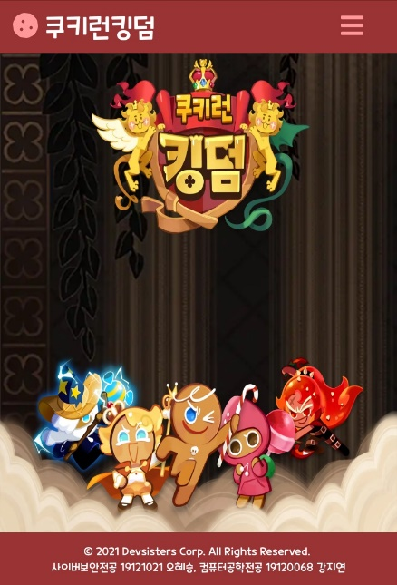
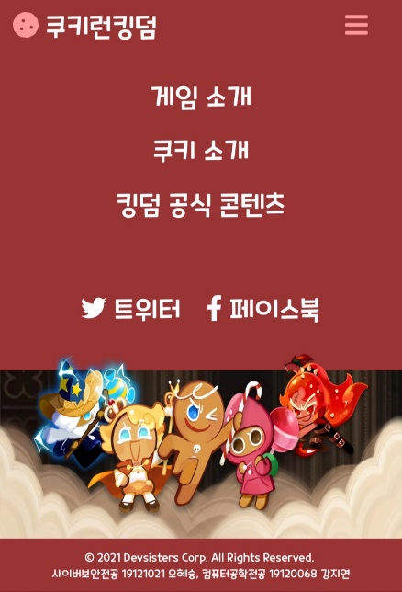
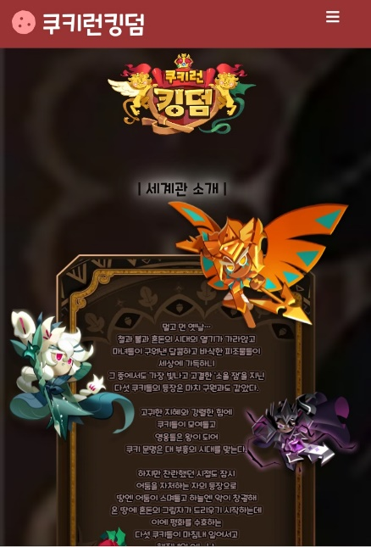
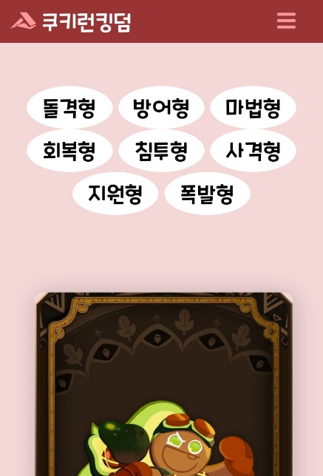
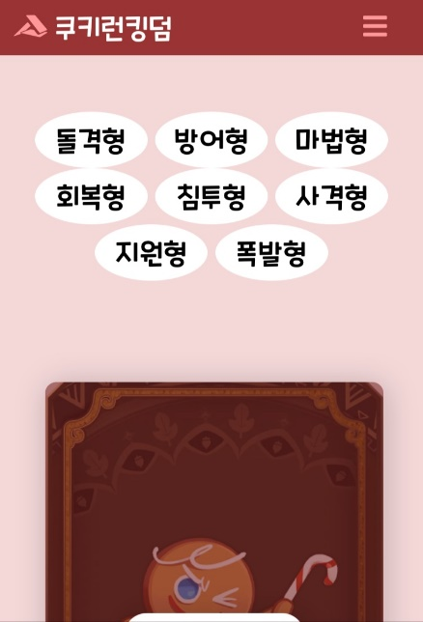
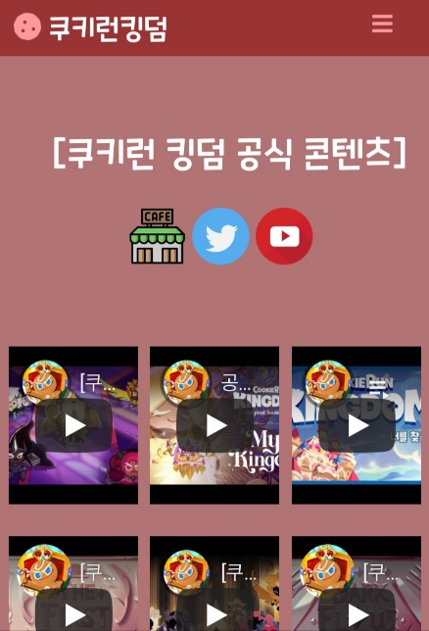
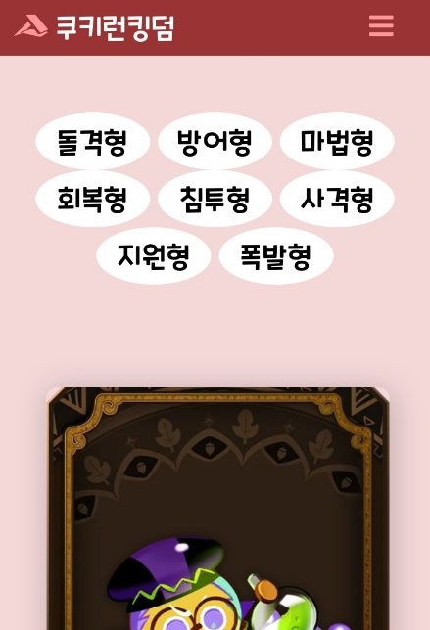
교재 p.295의 화면 구성 그림을 참조하여 본인의 웹의 구성도를 그리시오.
각 화면에 대한 스토리를 다음 슬라이드에 작성하시오.(main화면, 기타 화면)
.
.
.
공식 페이스북
공식 트위터
공식 유튜브
공식 카페

Slide 3
쿠키런 킹덤
오혜승, 강지연
2021.06.01
index
Main 화면
Index.html
쿠키런 킹덤
쿠키런 킹덤
첫 화면에 로고와 쿠키들을 띄운다.
메뉴 부분은 누르면 내려오게 하고,
밑에는 푸터를 넣는다.
게임 소개
쿠키 소개
킹덤 공식 컨텐츠
쿠키런 킹덤 로고
쿠키런 킹덤 로고
쿠키들
쿠키들
오혜승 강지연 제작
오혜승 강지연 제작

Slide 4

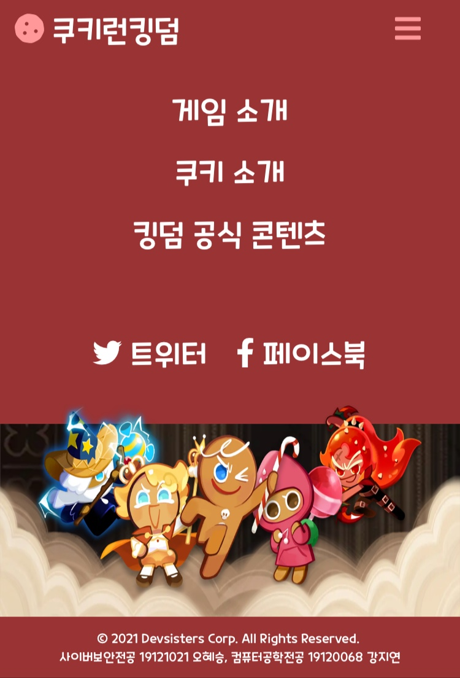
쿠키런 킹덤
index.html
오혜승, 강지연/2021.06.09
첫 화면
쿠키들이 위아래로 움직이게 했다.
오른쪽 위 버튼을 누르면 메뉴가 열린다.
게임 소개 – intro.html
쿠키 소개 – cookie.html
킹덤 공식 콘텐츠 – contents.html
트위터 – 공식 트위터
페이스북 – 공식 페이스북

Slide 5

쿠키런 킹덤
intro.html
오혜승, 강지연/2021.06.09
세계관 소개 페이지
오른쪽 위 버튼을 누르면 메뉴가 열린다.
게임 소개 – intro.html
쿠키 소개 – cookie.html
킹덤 공식 콘텐츠 – contents.html

Slide 6
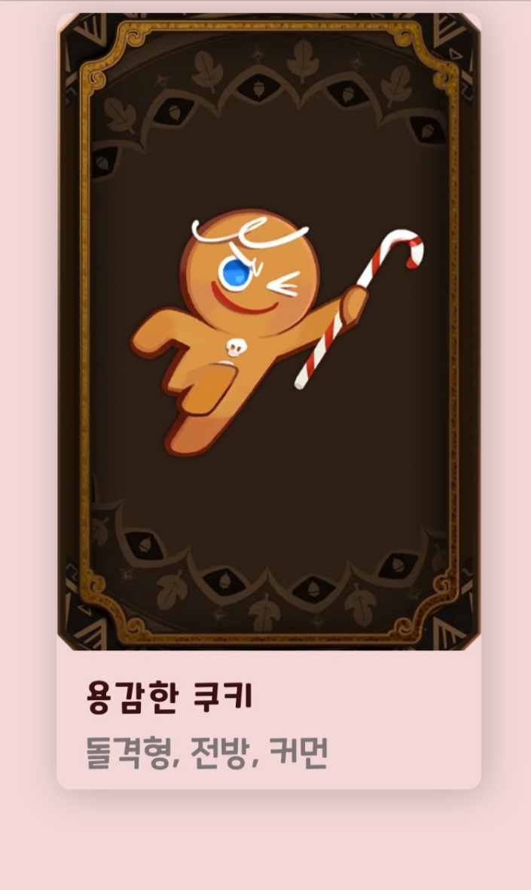
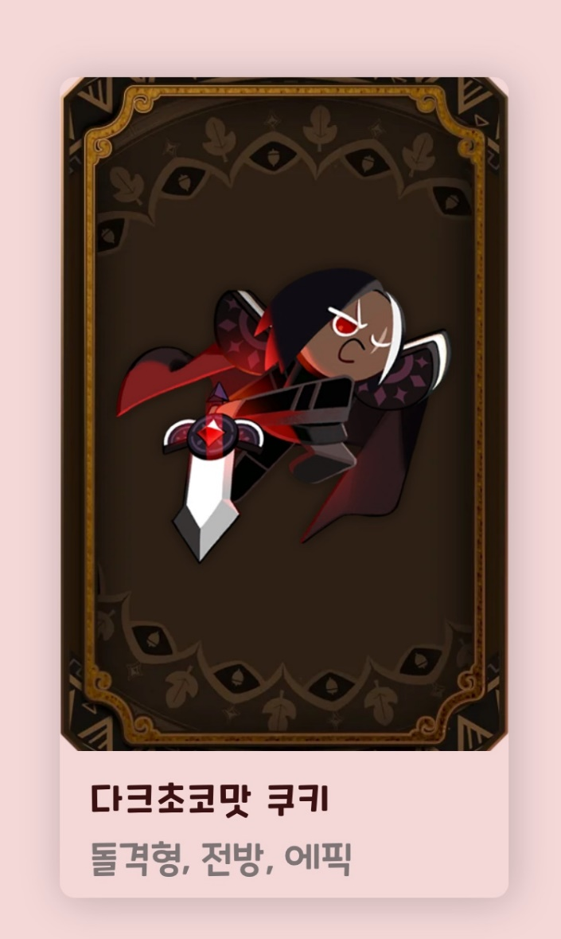

쿠키런 킹덤 쿠키 소개
Index.html
오혜승, 강지연/2021.06.09
쿠키 소개 화면
오른쪽 위 버튼을 누르면 메뉴가 열린다.
보고 싶은 쿠키 종류를 누르면 그 페이지로 넘어간다.
옆으로 슬라이드 하면 다른 쿠키들이 나온다.
게임 소개 - intro.html
쿠키 소개 - cookie.html
킹덤 공식 콘텐츠 contents.html -
돌격형 – cookie.html
방어형 – cookie2.html
마법형 – cookie3.html
회복형 – cookie4.html
침투형 – cookie5.html
사격형 – cookie6.html
지원형 – cookie7.html
폭발형 – cookie8.html

Slide 7
쿠키런 킹덤
contents.html
오혜승, 강지연/2021.06.09
킹덤 공식 컨텐츠 페이지
오른쪽 위 버튼을 누르면 메뉴가 열린다.
공식 유튜브 영상들과 공식 카페, 트위터, 유튜브 주소를 올려 놨다.
게임 소개 – intro.html
쿠키 소개 – cookie.html
킹덤 공식 콘텐츠 - contents.html
카페 이모티콘 - 공식 카페
트위터 이모티콘 – 공식 트위터
유튜브 이모티콘 – 공식 유튜브

